Slide 1
IA em Jogos Clássicos
Informalmente, a inteligência aplicada em jogos clássicos (xadrez, dama, reversi, etc) consiste em, dada uma configuração do tabuleiro, decidir qual a jogada que levaria a uma maior chance de vitória
Em geral, ambientes estáticos, determinísticos, observáveis, discretos
Adversarial Search (Busca c/ Adversários)
Um tipo de busca no qual tem-se múltiplos agentes competitivos

Slide 2
Solução de Problemas por Busca
Problem-Solving Agents:
Um tipo de agente que decide o que fazer procurando seqüências de ações que os levem a um objetivo (estado desejado) para um dado problema
O objetivo é representado por um conjunto de estados e as ações fazem o agente mudar de um estado para outro
O agente deve encontrar então um conjunto de ações (de preferência o melhor) que o levem do estado inicial ao estado final

Slide 3
Solução de Problemas por Busca
Para atingir um mesmo objetivo, um agente pode executar diferentes seqüências de ações
O processo mais simples para se encontrar uma dessas seqüências é chamado de busca
O agente deve executar as seguintes etapas
Formular o problema e o objetivo
Realizar uma busca para encontrar a seqüência de ações até o objetivo
Executar a seqüência de ações encontrada

Slide 4
Definição do Problema
De modo mais formal, tem-se 4 componentes
Estado inicial
Sequência de ações possíveis
Função sucessora (retorna pares <ação, estado>)
O estado inicial juntamente com a função sucessora definem o espaço de estados do problema, ou seja todos os estados atingíveis a partir do estado inicial
Teste do objetivo
Custo da solução (do caminho)
Normalmente cada ação tem um custo
Solução Ótima é aquela cujo caminho tem o menor custo

Slide 5
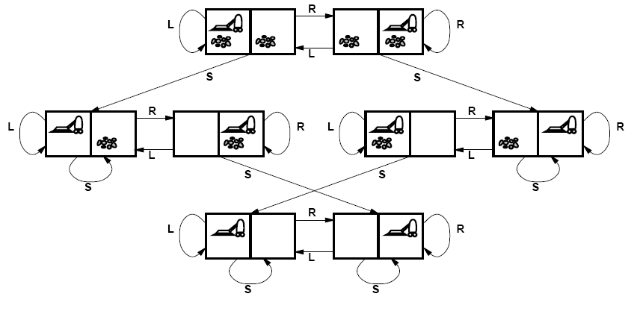
Exemplo: Aspirador de Pó
Estados:
o agente pode estar em 1 de 2 locais possíveis, que podem estar sujos ou limpos (espaço de estados = 8 estados)
Estado inicial:
qualquer um
Sequência de ações:
esq, dir, aspira
Teste de objetivo:
todos os locais limpos
Custo:
cada ação tem custo 1

Slide 6
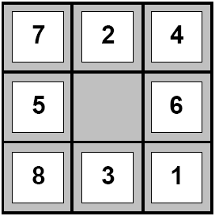
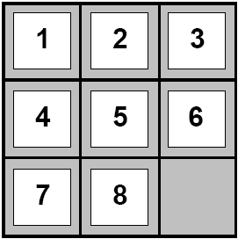
Exemplo: 8-Puzzle
Estados
Posição de cada uma das peças e do espaço no tabuleiro
Estado Inicial
Qualquer um
Ações
Cima, Baixo, Dir, Esq
Teste do objetivo
Checar se a configuração foi atingida
Custo
Cada ação tem custo 1

Slide 7


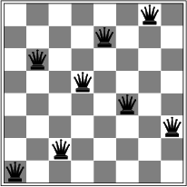
Busca no Espaço de Estados
Na maioria das vezes estamos interessados no caminho (sequência de ações) utilizada para atingir o objetivo
Ex: 8-Puzzle
Mas em certos problemas, apenas o estado final basta
Ex: 8-Queens

Slide 8
Busca no Espaço de Estados
Árvore (ou grafo) de busca
Construída com a aplicação sucessiva da função sucessora a partir do estado inicial
Pode ser muito maior que o espaço de estados
Nó ≠ Estado: um nó guarda várias informações
Estado, Pai, Ação, Custo, Profundidade
Busca sem informação
Ex. Busca em largura, busca em profundidade, ...
Busca heurística
Ex. Busca gulosa, A*, ...

Slide 9
Jogos Clássicos em IA
Características “gerais” dos Jogos Clássicos
Determinísticos, completamente observáveis
2 Jogadores, turn taking
Zero-Sum Games
A função de utilidade dos jogadores adversários no final do jogo tem valor igual e oposto.
Um caso especial do conceito matemático de “Teoria dos Jogos” – Nash (“Beautiful Mind”)
Exemplos
Xadrez, Damas, Jogo da Velha, Gamão, Go, Reversi (Othelo), etc...

Slide 10
Jogos Clássicos em IA
Em geral, são problemas difíceis.
Xadrez:
Jogadas possíveis: 35 (em média)
Tempo de jogo: 50 jogadas, cada jogador
Árvore com 35^100 nodos (=10^154). 10^40 distintos
Árvore do Jogo
Estado inicial: tabuleiro, primeiro jogador
Função sucessora: <jogada, estado>
Teste de fim: chegou a um estado terminal?
Função de utilidade: valor do estado terminal

Slide 11
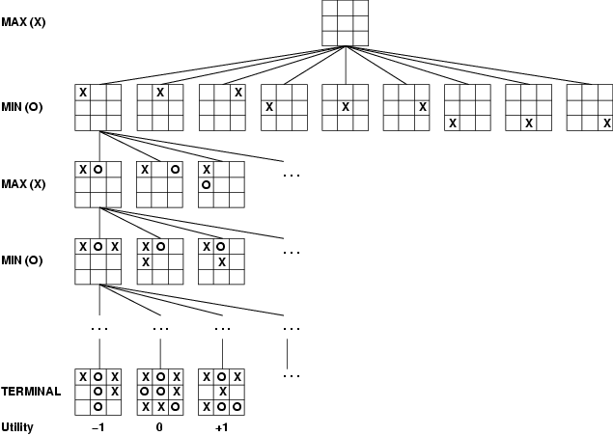
Árvore do Jogo da Velha

Slide 12
Estratégias Ótimas
O movimento do adversário é imprevisível
Portanto a estratégia ótima leva ao melhor resultado considerando que o adversário sempre faz a melhor jogada possível
Algoritmo MiniMax
Jogadas alternam entre Max e Min
Valor MiniMax: utilidade daquele estado considerando jogadas ótimas até o final
Utilidade(s) se s é um nodo terminal
Maior MiniMax dos sucessores de s, se s é Max
Menor MiniMax dos sucessores de s, se s é Min

Slide 13
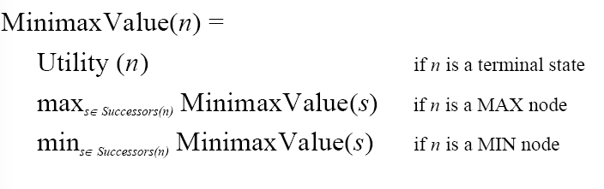
Estratégias Ótimas
Mais formalmente, função recursiva

Slide 14
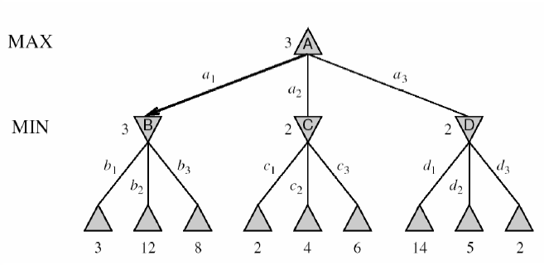
Exemplo: jogo com 2 jogadas
A estratégia ótima para Max, na verdade é a melhor solução para o pior caso
O que ocorre se Min não jogar otimamente?
Max poderá jogar ainda melhor…

Slide 15
Exercício: Qual deve ser a jogada de MAX: a, b ou c?
Max
a
c
b
Min
Max
12
8
6
16
19
8
4
1
14
5
6
13
1
11
7
4

Slide 16
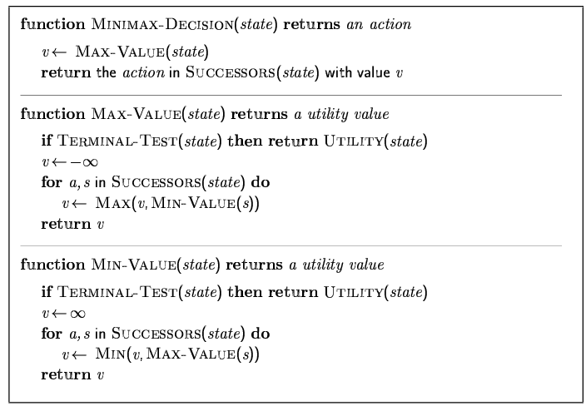
Algoritmo MiniMax

Slide 17
Algoritmo MiniMax
Faz um caminhamento em profundidade completo da árvore!
Se a profundidade é m e em cada estado existem b jogadas possíveis, a ordem de complexidade é O(b^{m})
Ou seja esse algoritmo não é prático para jogos reais
Mas serve para análise matemática e como base para algoritmos mais eficientes

Slide 18
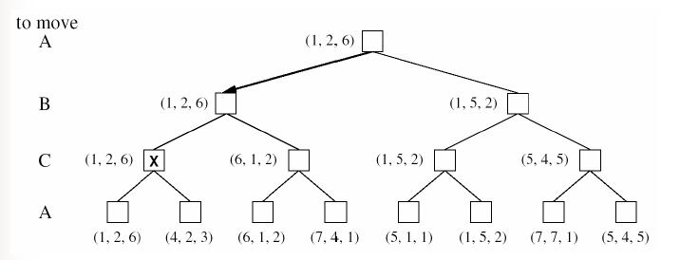
Multiplayer games
O MiniMax pode ser estendido para jogos com múltiplos jogadores
Uso de um vetor de utilidades
Alianças
Podem ocorrer naturalmente no processo de maximizar a função de utilidade

Slide 19
Alpha-Beta Pruning
Problema com o MiniMax
# de estados é exponencial
Pruning = Poda
Não examinar grandes partes da árvore, diminuindo assim o custo
Pode causar a “perda” da solução
Alpha-Beta Prunning
Retorna a mesma ação do MiniMax, mas elimina caminhos que não influenciam a decisão
NÃO altera a solução

Slide 20
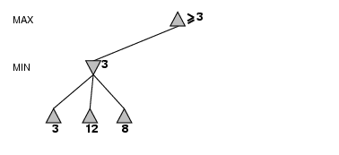
α-β pruning example

Slide 21
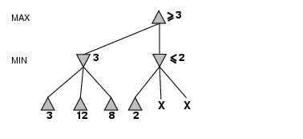
α-β pruning example

Slide 22
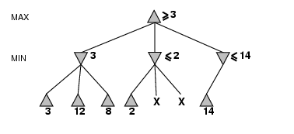
α-β pruning example

Slide 23
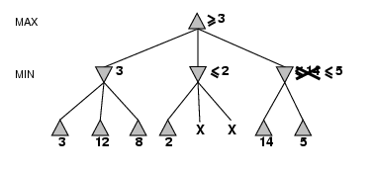
α-β pruning example

Slide 24
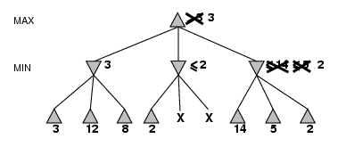
α-β pruning example

Slide 25
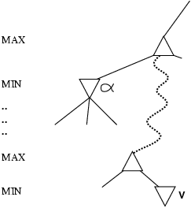
Alpha-Beta Pruning
α = o maior valor já encontrado no caminho (melhor alternativa p/ MAX)
β = o menor valor já encontrado no caminho (melhor alternativa p/ MIN)
Se v é pior que alpha, MAX vai evitá-lo

Slide 26
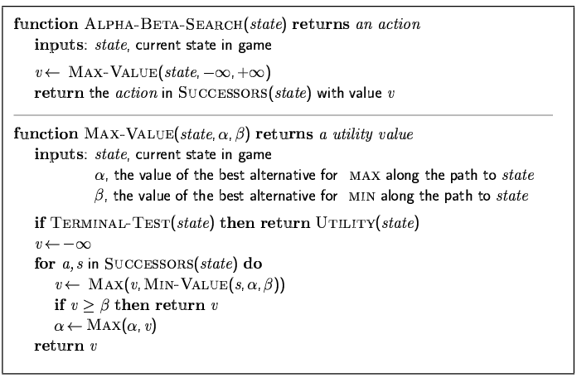
Alpha-Beta Pruning

Slide 27
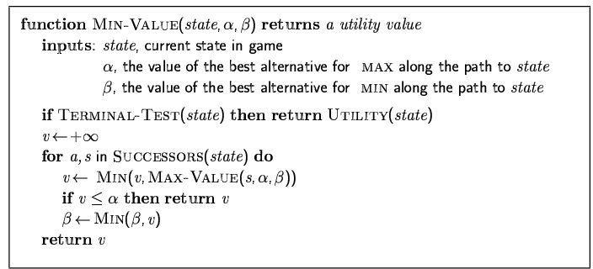
Alpha-Beta Pruning

Slide 28
Alpha-Beta Pruning
A eficiência do algoritmo depende da ordem em que os nodos são examinados
Na média, considerando que uma ordenação boa pode ser feita, o número de nodos a ser examinado é O(b^{m/2})

Slide 29
Estados Repetidos
Uma causa do crescimento exponencial de estados é a ocorrência de estados repetidos
<a1,b1,a2,b2> = <a1,b2,a2,b1>
Uma forma de evitar isso é construir uma “Tabela de Transposição”, que guarda a utilidade de estados já computados
Tradeoff: Espaço x Tempo
Tentar guardar apenas os mais significativos

Slide 30
Decisões Imperfeitas, em Tempo Real
Minimax mesmo c/ Alpha Beta Prunning não é factível para jogos complexos
Solução: Parar a busca antes de chegar ao final
É necessário:
Função de Avaliação (Evaluation Function): fornece uma estimativa da utilidade daquele estado
Teste de Parada (Cutoff Test): decide quando parar a busca

Slide 31
Funções de Avaliação
função de avaliação heurística
Deve ordenar nós terminais da mesma forma que a função utilidade;
A computação deve ser rápida;
Em estados não terminais a função de avaliação deve prover as chances reais de vitória;
o algoritmo será necessariamente incerto com relação aos resultados finais pois a busca será cortada!

Slide 32
Funções de Avaliação
Definição de função de avaliação heurística: características de estado
em conjunto definem categorias ou classes de equivalência de estados (ex. número de peões tomados);
calcula contribuições numéricas de cada característica e as combina para gerar um resultado final
Exemplos:
Xadrez: número de peões, posições chave, etc
Reversi: número de peças, posse de quinas, etc

Slide 33
Funções de Avaliação
Essas features podem ser consideradas em conjunto: divisão em classes de equivalência
Conjuntos de estados com características similares
Para cada classe, determina-se por experiência:
%Vitórias, %Empates, %Derrotas
Função de avaliação é calculada como uma média ponderada.
Ex. 72% Vitória, 20% Derrota, 8% empate Eval(S) = (0.72 x 1) + (0.2 x -1) + (0.08 x 0) = 0.52
Requer muitas classes e experiência...

Slide 34
Funções de Avaliação
Uma forma é dar valor diretamente às features
Xadrez: Peão = 1, Cavalo / Bispo = 3, etc...
“Estrutura de peões”, “Proteção do rei”, etc...
A função de avaliação é computada através de uma combinação linear ponderada
Eval(S) = w₁.f₁ (s) + w₂.f₂ (s) + ... + w_{n}.f_{n} (s)
Funções não lineares também podem ser usadas
Um par de bispos tem mais valor que o dobro de um só
Leva em consideração as outras peças, #jogadas, etc
De novo, experiência / aprendizado é necessário

Slide 35
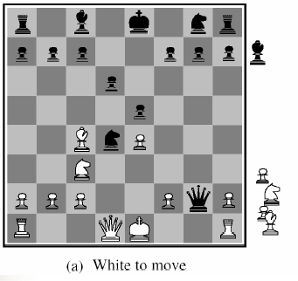
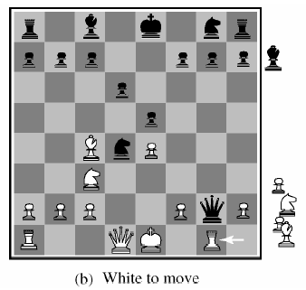
Teste de Parada
If Cutoff-Test(State, Depth) return Eval(state)
Forma mais comum: profundidade fixa
Problemas: e se na próxima jogada...
Mesmo valor da função de avaliação nos dois:

Slide 36
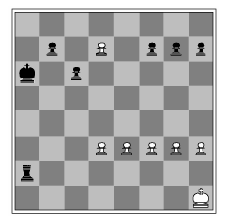
Teste de Parada
A função de avaliação somente deve ser aplicada a estados que não vão sofrer mudanças bruscas de valor
Quiescence Search
Efeito Horizonte: jogada catastrófica que vai acontecer inevitavelmente em um futuro próximo, fora do horizonte de busca

Slide 37
Poda
Singular Extensions
Ultrapassar a profundidade limite para ações que são “claramente melhores”
Na prática, diminui o branching factor (poda)
Forward Prunning
Ignorar certos movimentos possíveis
Humanos fazem isso inconscientemente
Interessante para movimentos simétricos
Possível uso de de técnicas probabilísticas

Slide 38
Lookup x Search
Uso de tabelas para definir as jogadas.
Normalmente usadas no início ou final das partidas
Xadrez:
Abertura: “Defesa Siciliana”, “Cheque Pastor”
Fechamento: Rei e Torre x Rei (KRK)
Construídas a partir de experiência e /ou “computação reversa”

Slide 39
Jogos Não-Determinísticos (sorte)
Exemplo: Gamão
As jogadas possíveis são determinadas depois que se jogam os dados
Não é possível construir uma árvore como no caso do xadrez e aplicar o minimax
Solução:
Incluir nodos intermediários com as chances
Algoritmo: ExpectiMinimax

Slide 40
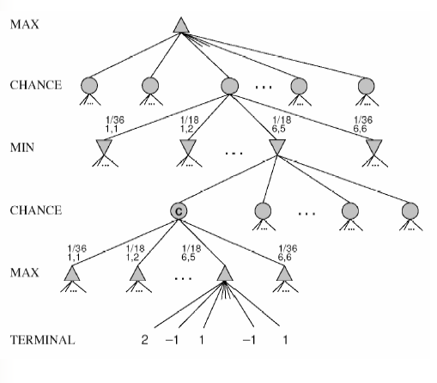
Jogos Não-Determinísticos (sorte)

Slide 41
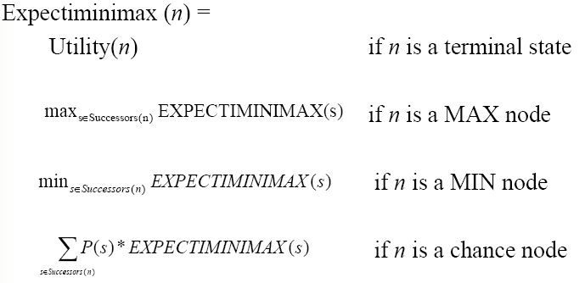
ExpectiMinimax

Slide 42
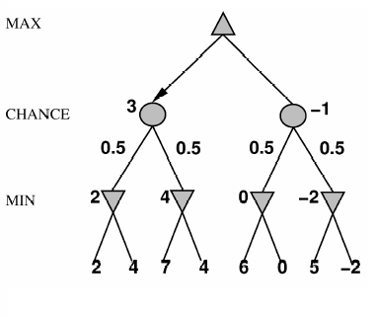
ExpectiMinimax

Slide 43
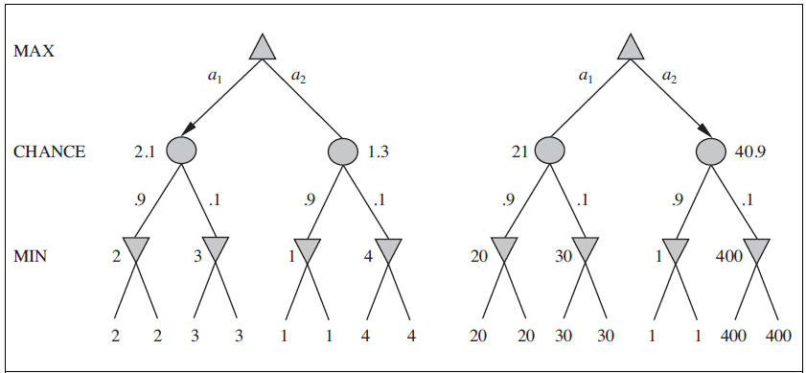
ExpectiMinimax
Definir funções de avaliação é normalmente mais complexo. No caso abaixo, uma transformação que preserva a ordem, altera o resultado.

Slide 44
Simulação de Monte Carlo
Fazer uma série de “simulações” (jogos completos) de forma a estabelecer a função de avaliação de uma determinada posição
Técnica que vem sendo muito estudada recentemente, e tem sido importante em jogos complexos tais como Go, Poker.

Slide 45
Jogos Parcialmente Observáveis
Kriegspiel
Xadrez parcialmente observável, onde cada jogador só vê as suas peças
Uso de Belief States
Jogos de Carta
Parcialmente Observáveis + Estocásticos
Combinatórios
“Blefes”

Slide 46
Estado da Arte de Alguns Jogos
Xadrez
Deep Blue bateu Kasparov em 1997
30 bilhões de posições por move = média 14 níveis
Podia chegar a 40 níveis
Alpha-Beta c/ função de avaliação com 8000 features
Banco de dados
4000 aberturas
Todos os fechamentos possíveis p/ 5 peças (muitos p/ 6)
Análise de 700.000 jogos (consensus)
Hardware x Software : qual é mais importante?
Desde 92, PC’s tem batido supercomputadores
Rybka (campeão em 2008 e 2009 do Computer Chess Championship) roda em um 8-core 3.2 Ghz Intel Xeon

Slide 47
Estado da Arte de Alguns Jogos
Damas
Em 1952 Arthur Samuel (IBM) fez um dos primeiros programas
Função de avaliação aprendida em jogos consigo mesmo
Chinook (Vice-Campeão US-Open em 1990)
Roda em PC’s
Alpha-Beta Search
Banco com 444 bilhões de posições (<8 peças)
Chinook x Tinsley
Desde 2007 é um “problema resolvido”
Checkers is Solved, Science, Vol. 317 no. 5844 pp. 1518-1522, 2007

Slide 48
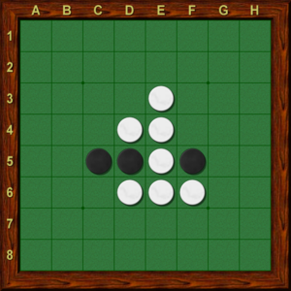
Estado da Arte de Alguns Jogos
Othello (Reversi)
Espaço de busca: 5 a 15 movimentos
Logistello (1997) 6 x 0 Campeão Mundial
Computadores são melhores que humanos

Slide 49
Estado da Arte de Alguns Jogos
Gamão
Incerteza faz com que técnicas de busca não sejam satisfatórias
Esforço na construção de funções de avaliação sofisticadas
TD-Gammon está entre os 3 melhores do mundo
Aprendizado por reforço
Redes Neurais
Busca de 2 a 3 níveis

Slide 50
Estado da Arte de Alguns Jogos
Bridge
Difícil para computadores
Parcialmente Observável
Cartas escondidas
Blefes
Comunicação
Bridge Baron (1997)
GIB (2000)
12o lugar em 35 contra humanos
Jack (2006) ganhou dos campeões europeus

Slide 51
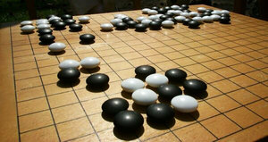
Estado da Arte de Alguns Jogos
Go
Tabuleiro 19x19, Branching Factor > 361
Computadores ainda estão no nível amador
Uso de Monte Carlo ao invés de minimax
UCT Monte Carlo
Multi Agent Monte Carlo Go (Leandro Marcolino)

